Slide 1
学益友
打造广东乡村城市
一站式智慧研学新纪元
小组组长： 祖白代
小组成员： 张瑀东 杨晓婷
唐商格 李建霆
周露莹 吐尔洪江

Slide 2
公司介绍
目 录
市场分析
竞争分析
CONTENTS
商业模式描述
营销战略
制造计划

Slide 3
公司介绍
·公司宗旨
·公司简介
·部门职能
·团队成员
01

Slide 4
公司宗旨
实现广东省内乡村城市智慧研学数据资源一站式全面服务

Slide 5
公司简介
学益友是一个为打造广东省内智慧研学数据资源一站式服务的平台。
本平台面向学生、教师、学校、其他组织四大用户群体，
设置省内研学资源库、用户需求匹配与对接、研学全过程跟踪服务三大功能
对研学全过程进行全方位的服务，帮助各个用户群体更高效、更有效地进行研学研究与乡村振兴，推动研学模式的创新与发展，致力于实现智慧研学数据一站式全面服务。
研学领域痛点：
1、乡村优质研学资源匮乏
2、对接渠道闭塞
3、对研学基地定位不清晰
4、乡村可用资源挖掘不够深

Slide 6
部门职能分配
公司
项目开发部
人力资源
管理部
财务部
市场部
研发部
财务会计部
市场调研部
资源库设计部
成本会计部
产品销售部
平台架构设计部
预算会计部
税务会计部

Slide 7
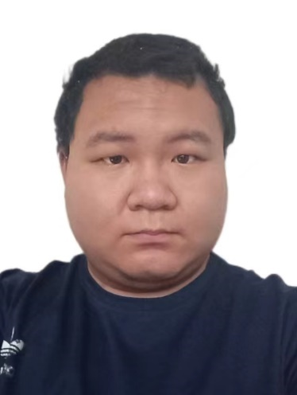
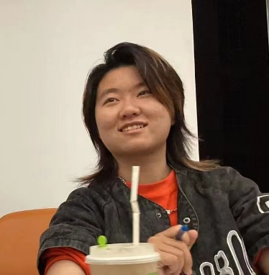
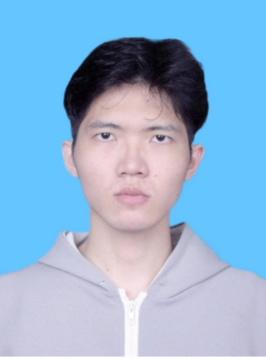
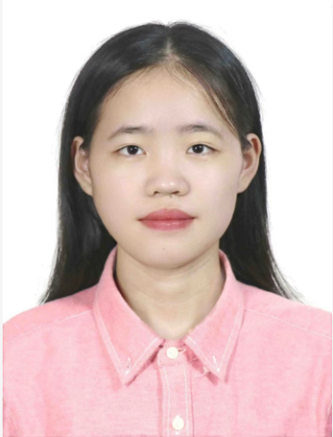
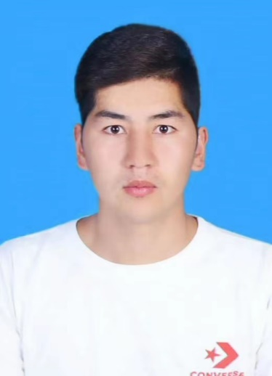
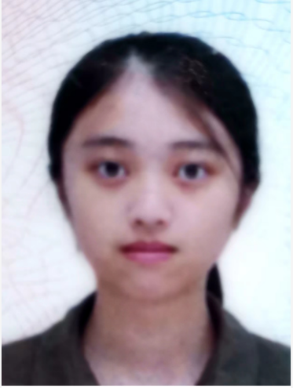
团队组成
李建霆
市场部职员
唐商格
财务部负责人
张瑀东
研发部负责人
祖白代
学益友总经理
杨晓婷
市场部负责人
周露莹
人力资源部负责人
吐尔洪江
财务部职员

Slide 8
外部支持
传统媒体
各社交网站建立平台
借助各中小学平台
研学导师
学生
人力资源
宣传推广
广东省内中小学教务处
广东省科学中心
各县乡村振兴发展规划部门
公益组织
希沃、科大讯飞等教育企业
华南师范大学、
华南理工大学等高校
他方支持
自主盈利
资金支持
合作机构

Slide 9
市场分析
·行业背景
·政策环境
·市场规模
·市场痛点
02

Slide 10
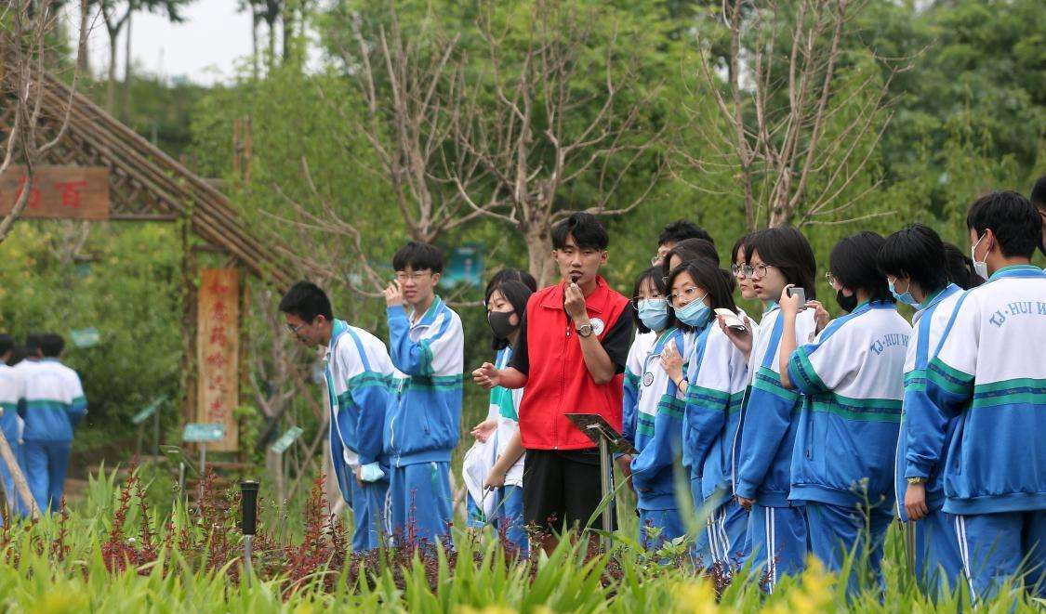
行业背景
从参加研学旅行的意愿调查来看，70%的人期望旅行时长是6-10天，人均花费能接受在3000-10000元的所占比例达88%，64%的人认为目前市场上的研学旅行产品能满足需求。
各区域主要热门旅游城市如
北京、上海、广州、深圳、成都、
沈阳、武汉、西安等愿意参与研
学旅行的比例基本达到70%以上。
未来5年，我国研学旅行的市
场规模可以达到千亿元，市场空
间巨大。

Slide 11
政策环境
国家对乡村旅游的战略定位是作为乡村振兴、扶贫的重要渠道，因而在政策上给予倾斜、资金上加大投入、宣传上扩大影响，这些都使得乡村旅游具有强劲的发展动力。
如2016年12月26日，国务院发布
《国务院关于印发“十三五”旅游业
发展规划的通知》其中对于乡村旅
游特别指出：乡村旅游的发展要具
有个性、保持特色、融入市场，政
府要加大对乡村旅游的规划指导，
注重市场营销宣传，进行人才培训，
使乡村旅游健康平稳持续发展。

Slide 12
政策环境
在2021年7月份，国家发布《关于进一步减轻义务教育阶段学生作业负担和校外培训负担的意见》的双减政策，极大的打击了非常火热的K12教培市场，是素质教育的转变开始。
随着行业不断规范，“双减”政
策的趋严将成为教育行业发展的大
势所趋。未来，校园教育与素质教
育互补性在未来将更加的突显，校
园教育与素质教育互补的研学教育
模式将是旅行社和教育企业选择一
个方向。

Slide 13
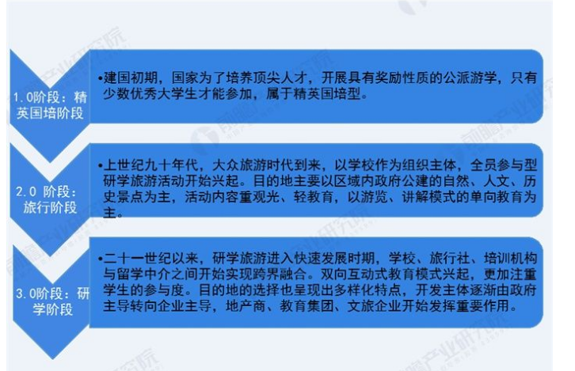
市场规模
我国的真正的研学旅行，
经历了三个阶段：
第一阶段是精英国培阶段;
第二阶段是旅行阶段;
第三阶段即目前所处阶段，是研学旅行阶段，21世纪以来，研学旅游进入快速发展时期，学校、旅行社、培训机构与留学中介之间开始实现跨界融合。
目的地的选择也呈现出多样化特点，开发主体逐渐由政府转向企业主导。

Slide 14
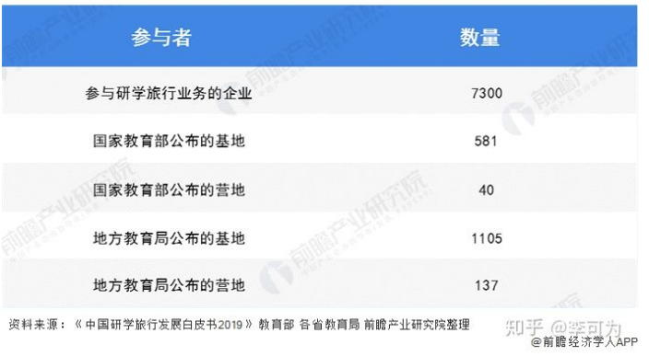
中国研学旅行参与主体包括：
专业研学机构(目前这类企业主要通过新三板进行资本化)、
旅行社(开辟专线或者独立运营团队的旅行社)、
语言培训机构、
相关营地基地机构、
亲子教育机构、
留学中介机构
和教育行政部门下属的单位。

Slide 15
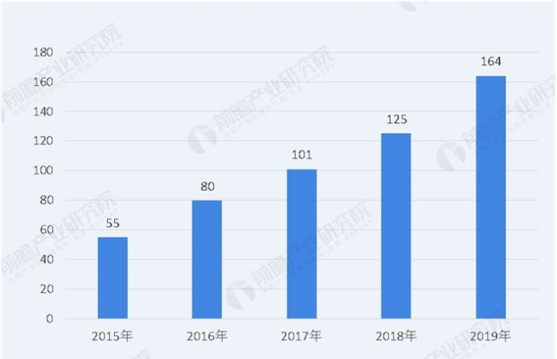
根据2019年家长对研学旅行的费用接受情况、研学旅行市场各项目均价水平以及2019年研学旅行各类公开信息数据，包括学校组织学生进行研学旅行情况、研学旅行相关企业机构接待人数情况等，
测算出2019年研学旅行市场上，
研学旅行批发业务类产品占比
70%左右;研学旅行零售端产品
占比20%左右，海外研学项目
占比10%左右，
得到2019年研学旅行总体单价
在3420元/次左右。最后根
据2019年我国研学旅行参与
人数测算出2019年我国研学旅
行市场规模约为164亿元。

Slide 16
市场痛点
“表象”下功夫
“隐象”原地踏步
同质化严重
好产品难落地
政策纸上谈兵
行业支撑不力
市场格局固化
好产品难有话语权
教学效果
无专业评估
指导与监管
以小微企业为主
年接待量较小

Slide 17
竞争分析
·有无行业垄断
·主要竞争对手
·潜在竞争对手、
市场变化分析
·公司产品竞争优势
03

Slide 18
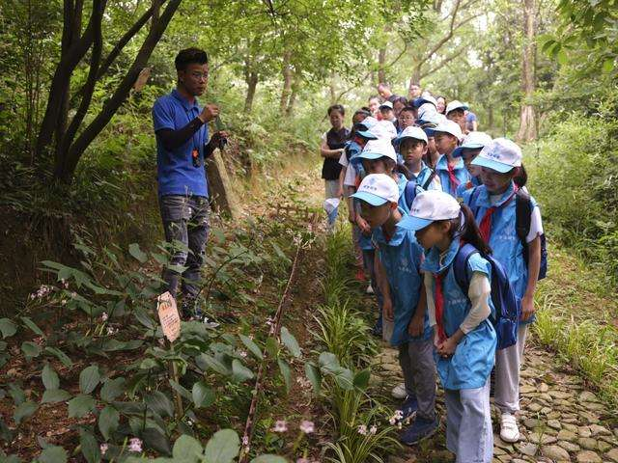
有无行业垄断？
目前，在研学行业并没有出现行业垄断的情况。
传统的游学，旅行社只旅不学，专业的游学机构做的则是只学不旅。在教育部意见推出之后，旅行社和游学机构基于市场刚需升级产品，而旅行社的产品升级，无法做到研学，只能在产品服务上升级。
游学机构的产品升级，已经满足了学的要求，在未来的研学市场上，旅行社和游学机构的结合，将形成研学市场的一种新的格局。

Slide 19
主要竞争对手
长沙明珠
国际旅行社
北京世纪明德
国际旅行社
苏州原创
读行学堂文化
北京中凯
国际研学旅行
新东方
教育科技集团

Slide 20
潜在竞争对手情况和市场变化分析
研学旅行这种“旅游+教育”的模式在全球范围内火热进行中。
国家的相关政策密集出台，地方相关部门跟进政策，扶植大量研学旅行企业成长。研学旅行一下子流行起来进入蓬勃发展的阶段。
研学旅行或能成为双减政策下的“大赢家”。
面对双减政策落地带来的危机，校外教培机构已经开始尝试转型。
产生新型职业，如研学旅行导师、研学旅行导师培训师、研学旅行课程设计师等等。

Slide 21
公司产品竞争优势
注重城乡交流
推动教育资源流动
企业发展与乡村
振兴互利互助
产品受众多元
人力资源雄厚

Slide 22
商业模式描述
·定位
·业务系统
·盈利模式
·财务分析
·发展规划
04

Slide 23
定位
学益友是一个研学资源数据一站式服务网站。
针对当前研学领域，尤其是乡村研学中存在的优质资源匮乏、对接渠道闭塞、研学资源和过程评估机制缺失等痛点问题，本平台面向学生、教师、学校、其他组织四大用户群体，设置研学资源介绍库、需求匹配与对接、研学全过程跟踪评估三大功能，
充分盘活乡村优质研学资源，
疏通对接交流渠道，自营研学活动，
并运用数据挖掘、智能生成技术和
专家指导分析等方法，对研学全过
程进行全方位的评估，帮助各个用
户群体更高效、更有效地进行研学
教育实践，推动研学教育创新发展。

Slide 24
业务系统
广东省内研学
资源介绍库
研学纪念品
线上商城
研学导师
培训系统
城乡学子交流互进平台

Slide 25
盈利模式
我们的主营业务是广东省内研学资源共享，线上会员，以线上商城特色纪念品售卖为主的增值服务，以研学旅行和合作方进驻佣金为主的教师培训以及广告租赁。
在平台上免费共享研学资源和详细介绍，
吸引用户进入平台注册，开设用户邀请活动，鼓励老用户拉新用户。
线上商城纪念品售卖费
研学套餐费

Slide 26
财务分析
财务分析
基本假设
股权分析
财务报表
财务预测

Slide 27
财务分析基本假设
（1）公司会计核算采用权责发生制，记账本位币为人民币
（2）设定本项目财务评价期内产品、服务销售价格、成本，均不考虑通货膨胀因素
（3）本公司无形资产摊销采用直线法，摊销年限为20年，预计净残值为0
（4）销售费用按销售收入25%提取
（5）管理费用按销售收入10%提取
（6）财务费用按销售收入0.5%提取
（7）应收账款1~5 年按当年销售收入的20%计提，按照当期应收账款余额的3%计提坏账准备
（8）折现率：依照中国国债协会上公布的资料，取5年期国债利率5.41%；
根据行业平均风险报酬率 11.28%，估算出我们的加权平均成本为12.00%。

Slide 28
股权分析
（1）股本结构
本公司未来经营期间5年内，公司资金来源主要是自有资本，考虑到债权资本的筹集在创业初期相对比较困难，本计划书暂不考虑债权融资。公司拟注册资本100万，其中以技术入股15万元，以资金入股85万元。
（2）公司后期融资渠道分析
以后期间公司步入正轨，并不断发展壮大，以后经营期间的融资也是企业管理者重点考虑内容。
今后的运营具有一定现金流，本项目有能力保证一定程度内按期偿还本息。本项目的债权融资量较大时，则可以通过多种债权融资方式来解决。可以采取的债权融资方式有：银行贷款、动产融资、典当融资等。

Slide 29
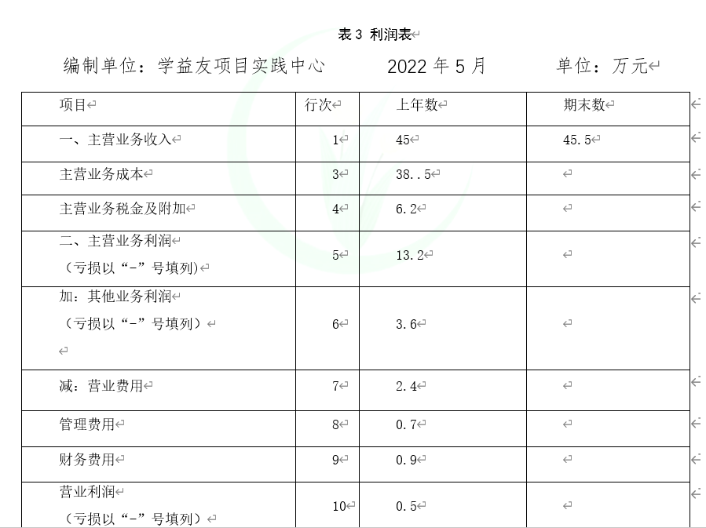
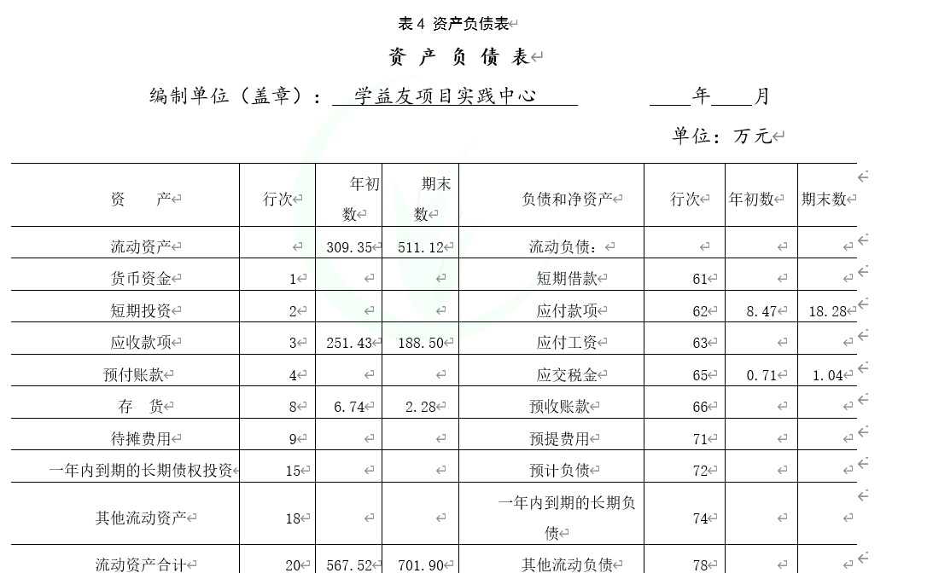
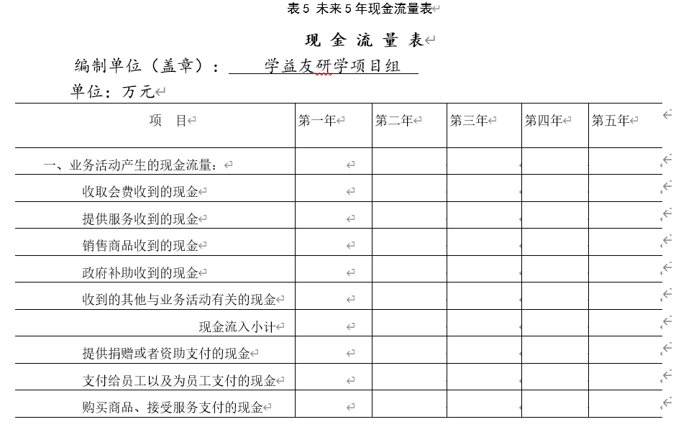
财务报表
（1）利润表
（2）资产负债表
（3）现金流量表

Slide 30
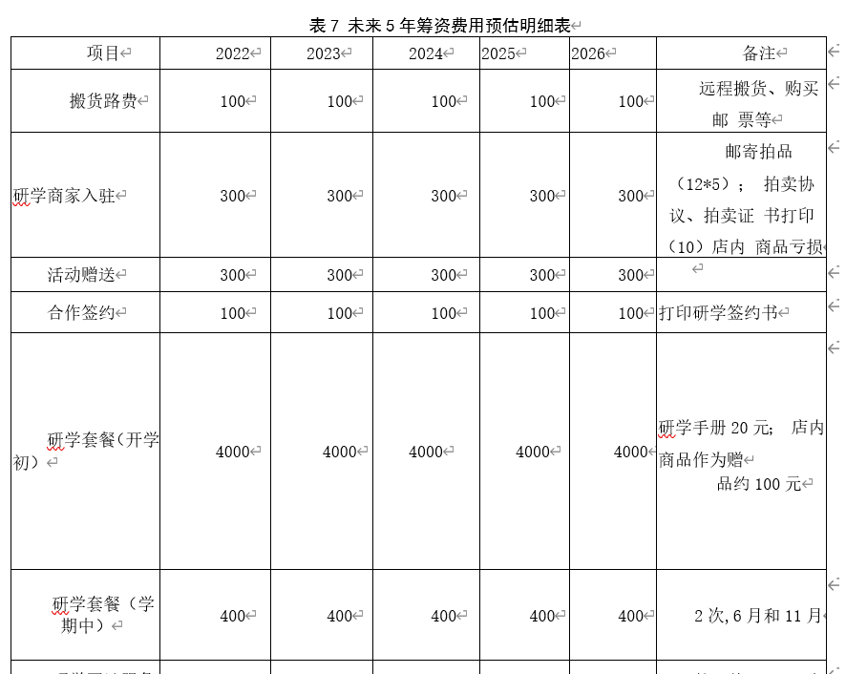
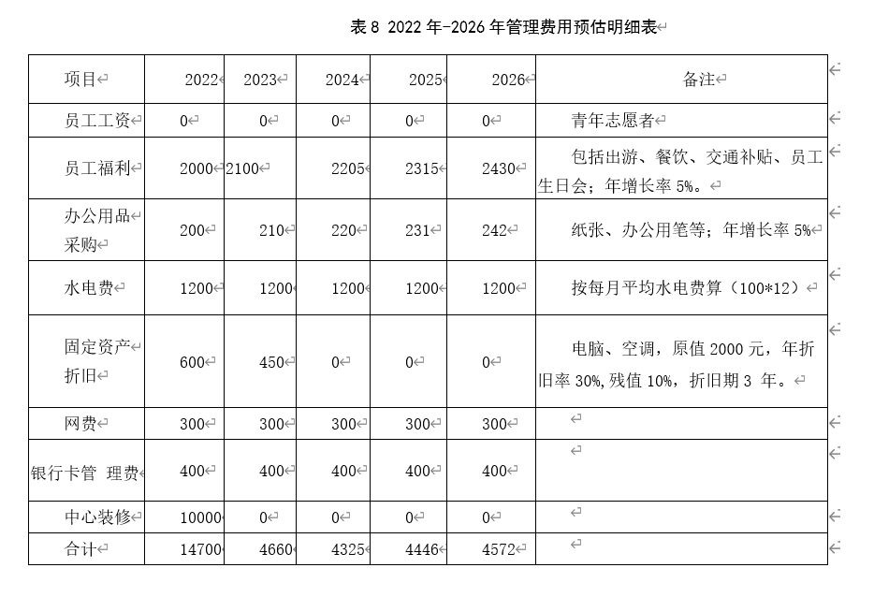
财务预测
（1）研学套餐销售收入预测
（2）研学中心管理费用预估

Slide 31
营销战略
·营销总体思路综述
·各营销战略详述
05

Slide 32
营销总体思路综述
曝光“学益友”品牌阶段
激发购买意愿阶段
维系客户关系阶段

Slide 33
各营销战略详述
利用关键词竞价推广与品牌推广
Seo推广
软文推广
平台资源免费公开

Slide 34
制造计划
·产品服务细节
·用户细分
·核心竞争
·技术原理
·产品原型
·产品价值
06

Slide 35
产品服务细节
电商界面
02
套餐订购
03
04
社交界面
01
研学基地介绍

Slide 36
用户细分
·老师
·家长
·学生
·研学基地负责人

Slide 37
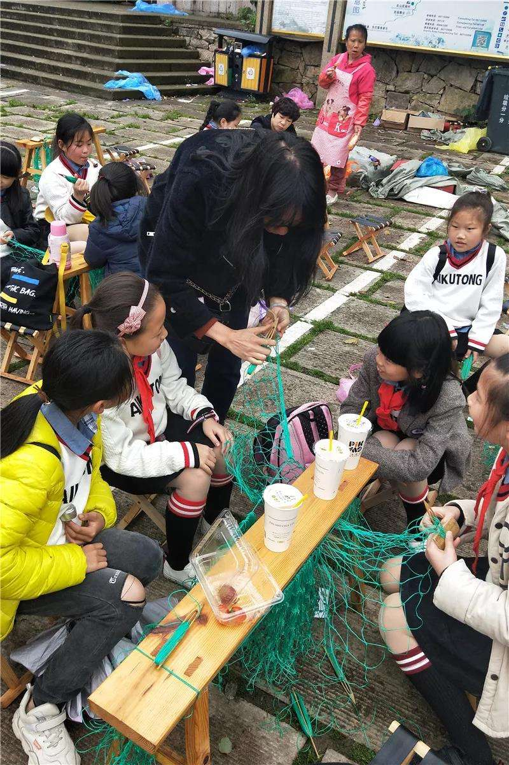
核心竞争
师范院校拥有充足的师资与教学经验，还有相关的学院可以为本产品的研发提供建议和支持。
结合乡村与城市，加强乡村与城市的交流，并聚焦于两地学生教育。客户可以根据自己所需，选择相应的研学套餐。
社交功能可以营造出社区的氛围，通过社交提高用户粘性。

Slide 38
技术原理
使用摹客进行产品的初步设计,
选择HTML5进行网站的原型搭建。
HTML5是构建Web内容的一种语言描述方式，是互联网下一代标准，是构建以及呈现互联网内容的一种语言方式。被认为是互联网核心技术之一。
摹客（Mockplus）是成都摹客科技有限公司旗下设计协作品牌，专注于一站式的产品设计和协作平台，为产品开发团队提供全流程协作、高保真设计和设计规范管理支持。

Slide 39
产品原型
02
03
04
01

Slide 40
产品
主题界面
主界面
02
03
文创界面
介绍界面
04
01
注册登录界面

Slide 41
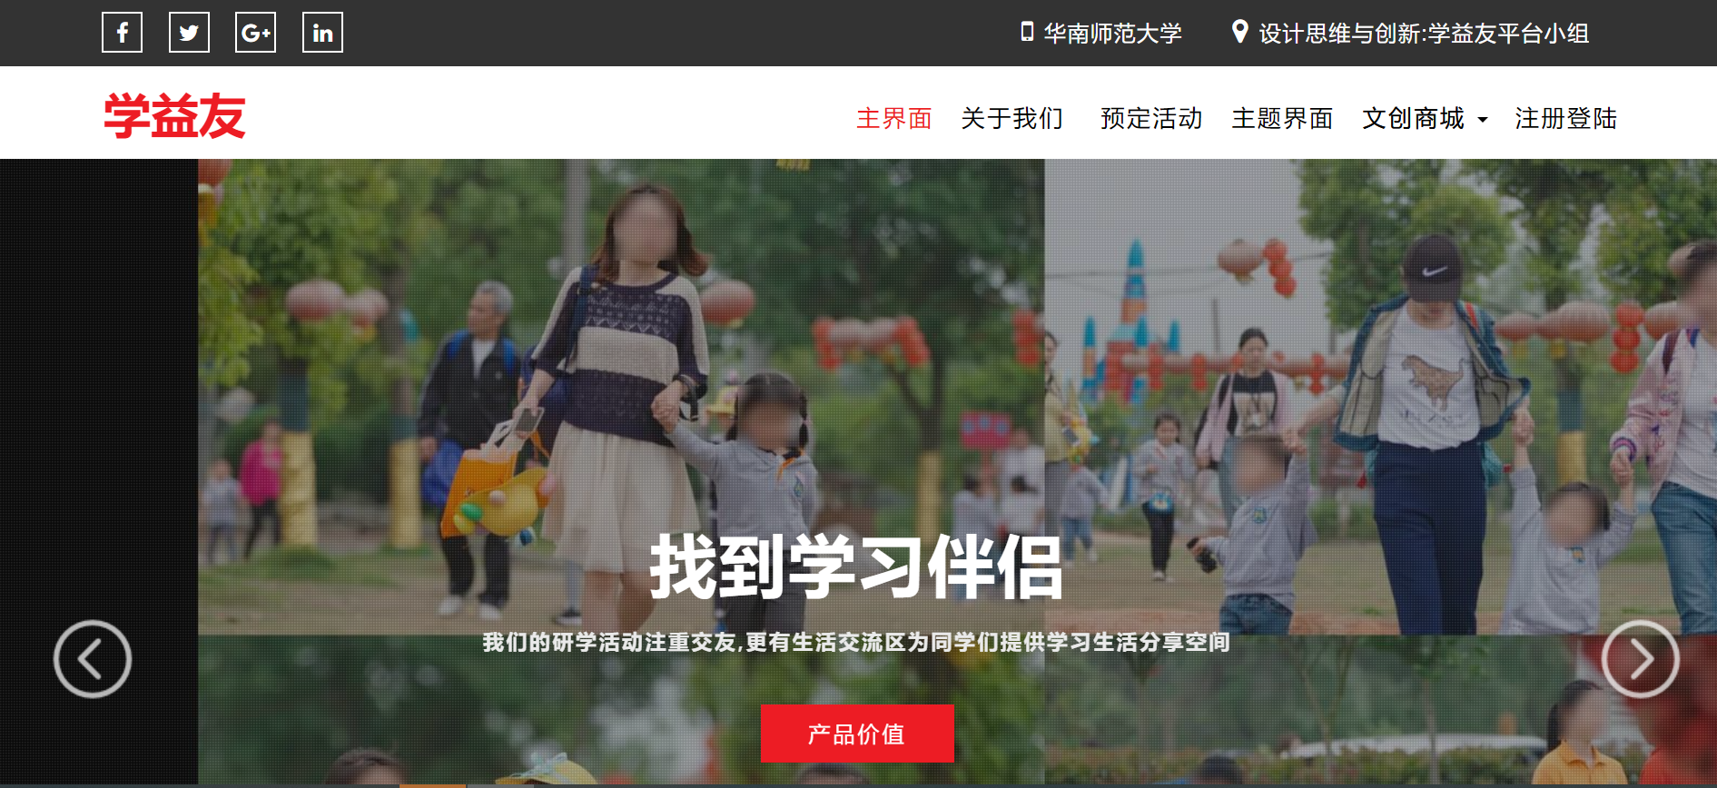
主界面-项目关键词
02
03
04
01

Slide 42
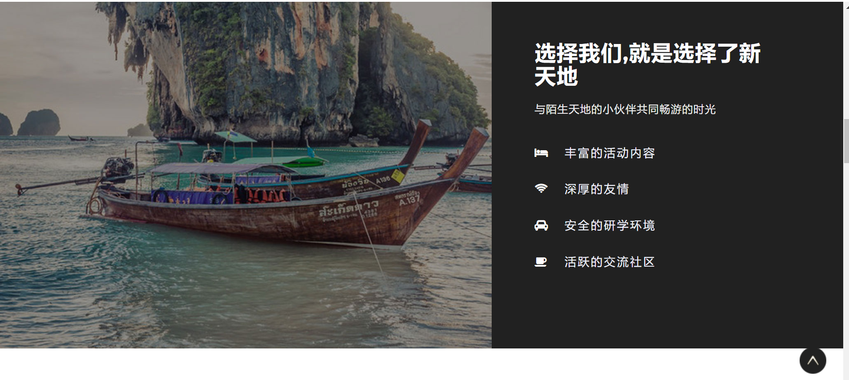
主界面-产品价值
02
03
04
01

Slide 43
主界面-研学套餐
02
03
04
01

Slide 44
主界面-往期评价
02
03
04
01

Slide 45
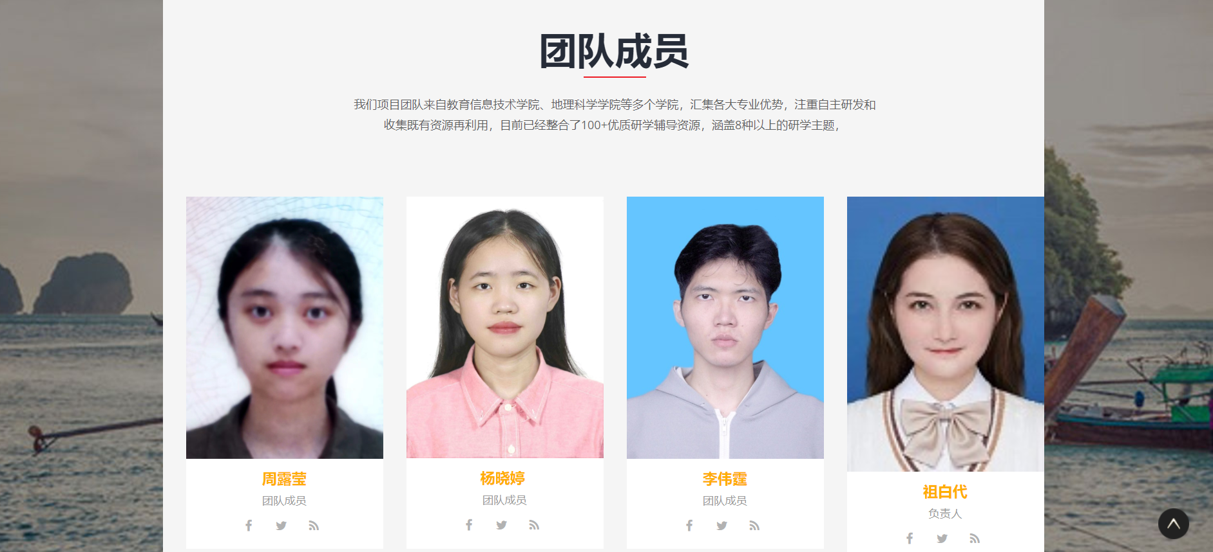
介绍界面-团队成员
02
03
04
01

Slide 46
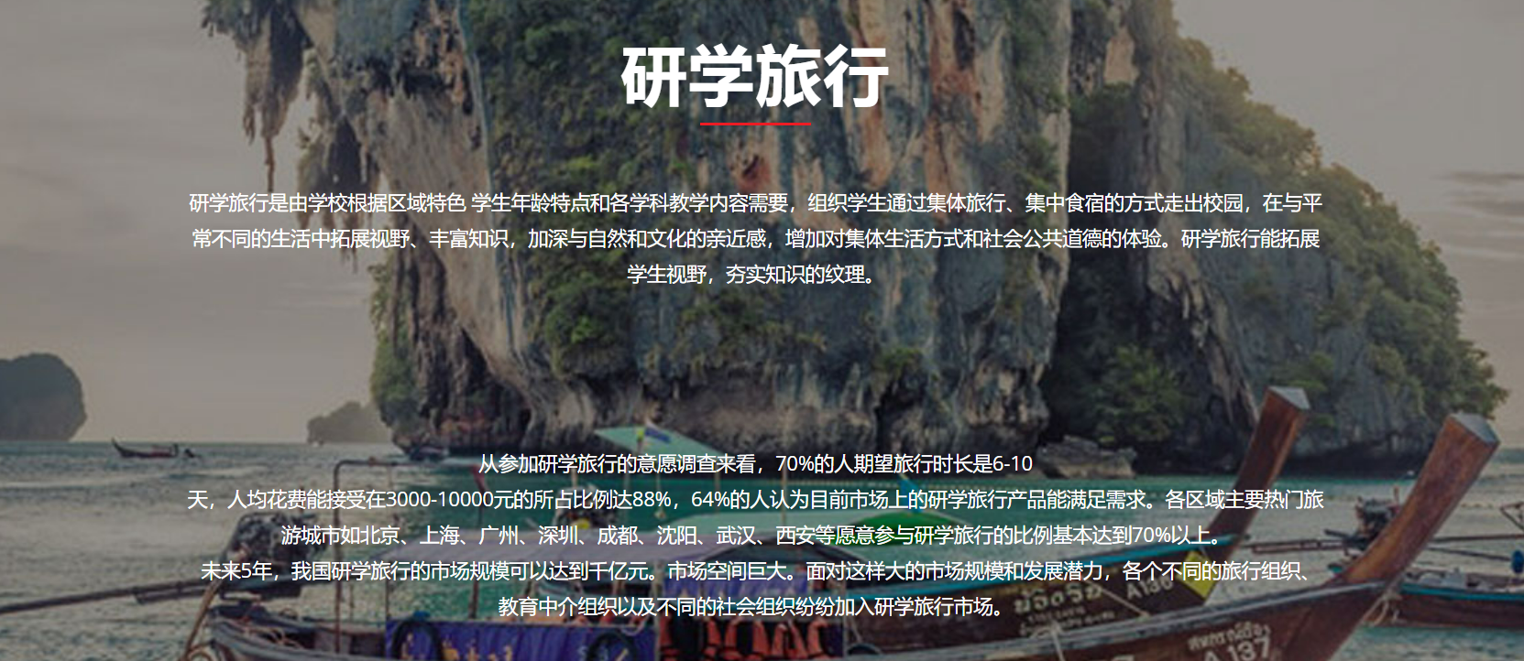
介绍界面-研学现状
02
03
04
01

Slide 47
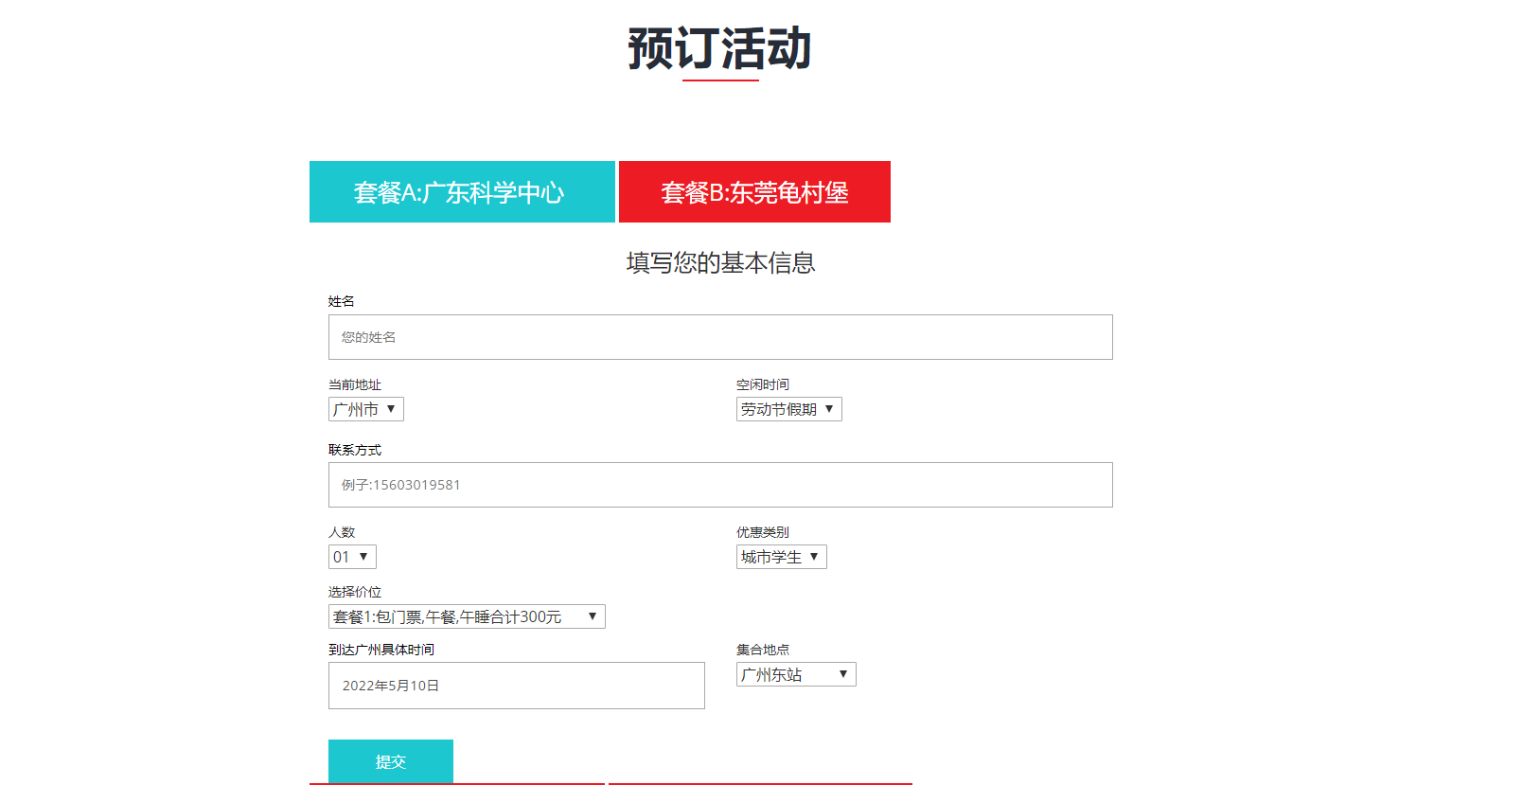
预定界面-预定活动
02
03
04
01

Slide 48
主题界面-活动主题
02
03
04
01

Slide 49
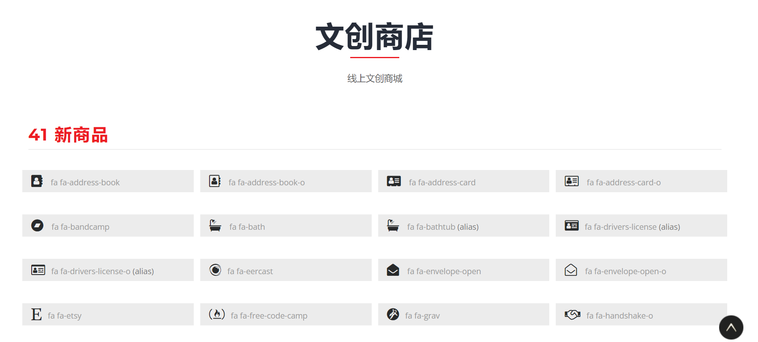
文创界面-文创商店
02
03
04
01

Slide 50
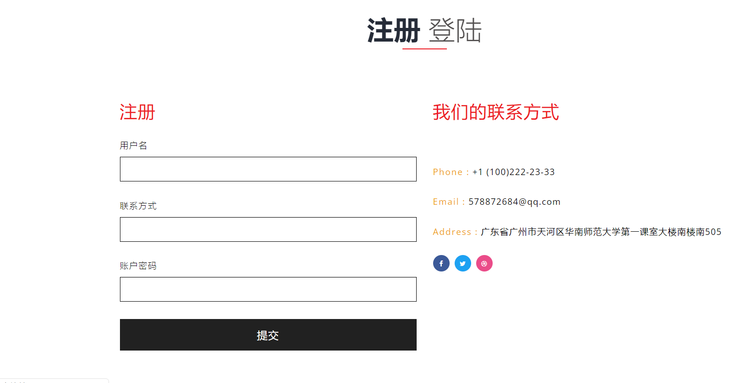
注册登陆界面-注册
02
03
04
01

Slide 51
产品价值
开启您的新生活
我们的项目旨在让城乡学生都能体验不同于日常城市/乡村风光的研学活动,开启一段前所未有的生活。
找到学习伴侣
我们的研学活动注重交友，更有生活交流区为同学们提供学习生活分享空间。
青春,学习,成长
丰富的研学活动和充实的内容，富有乐趣的成长体验，享受与陌生天地的小伙伴共同畅游的时光。
02
03
04
01

Slide 52
分工&会议记录
07

Slide 53
第五组任务分工表
组长： | 祖白代 | 完成商业计划书市场调研和产品解决方案 统筹全组成员完成各项任务 & 完善美化ppt
组员： | 张瑀东 | 研学网页UI设计 & 产品原型迭代 & 产品细则说明
 | 李建霆 | 用户细分 & 核心竞争
 | 杨晓婷 | 商业模式 & 竞品分析 & 排版美化商业计划书
 | 唐商格 | 财务估算 & UI设计协助
 | 吐尔洪江 | 财务估算
 | 周露莹 | 制作路演ppt

Slide 54
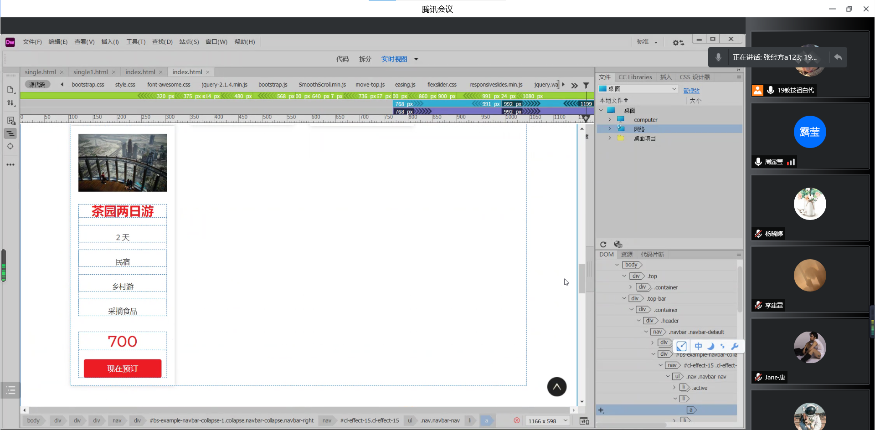
会议记录
02
03
04
01

Slide 55
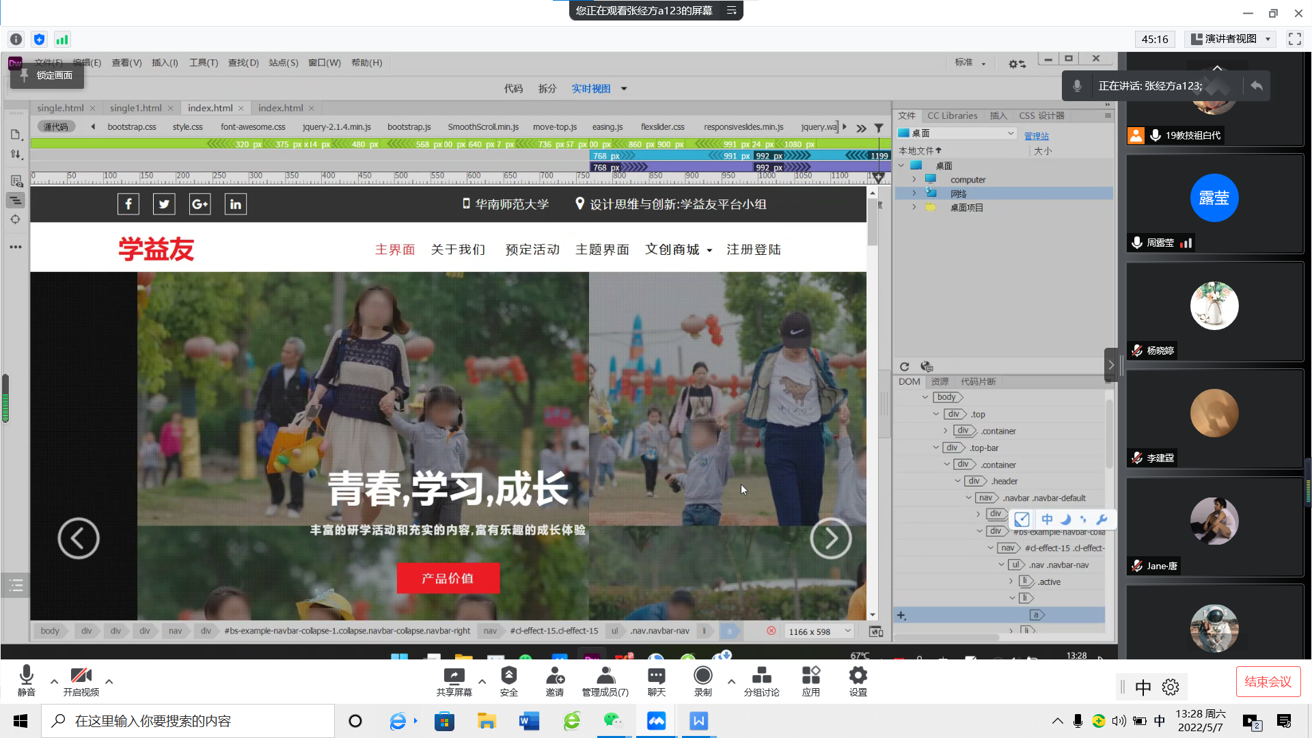
会议记录
02
03
04
01

Slide 56
02
03
04
01
感谢观看

